Slide 1

Die Integration von RISM-Daten in lokale Bibliothekskataloge am Beispiel der Musikhandschriften der Bayerischen Staatsbibliothek
Gottfried Heinz-Kronberger, RISM Deutschland e.V., Arbeitsstelle München, Bayerische Staatsbibliothek

Slide 2
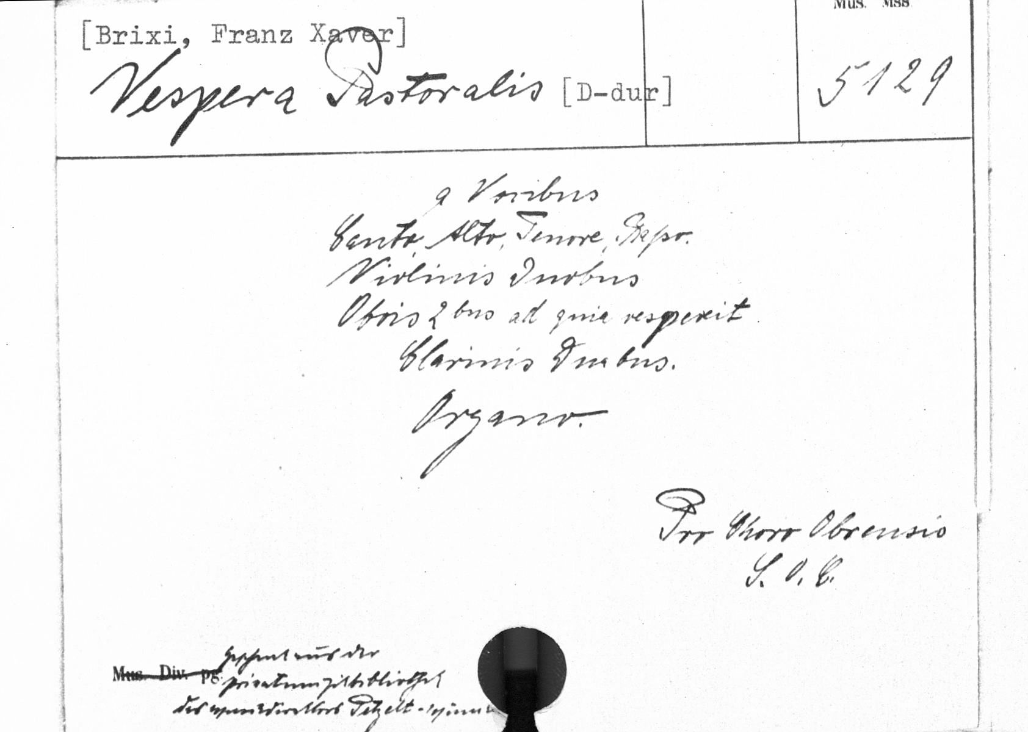
Bayerische Staatsbibliothek: alte Karteikarte von 1917-1919
„Geschenk aus der privaten Bibliothek des Musikdirektors [Joseph] Petzelt – München“, vermutlich von Adolf Sandberger (1864-1943) geschrieben.

Slide 3
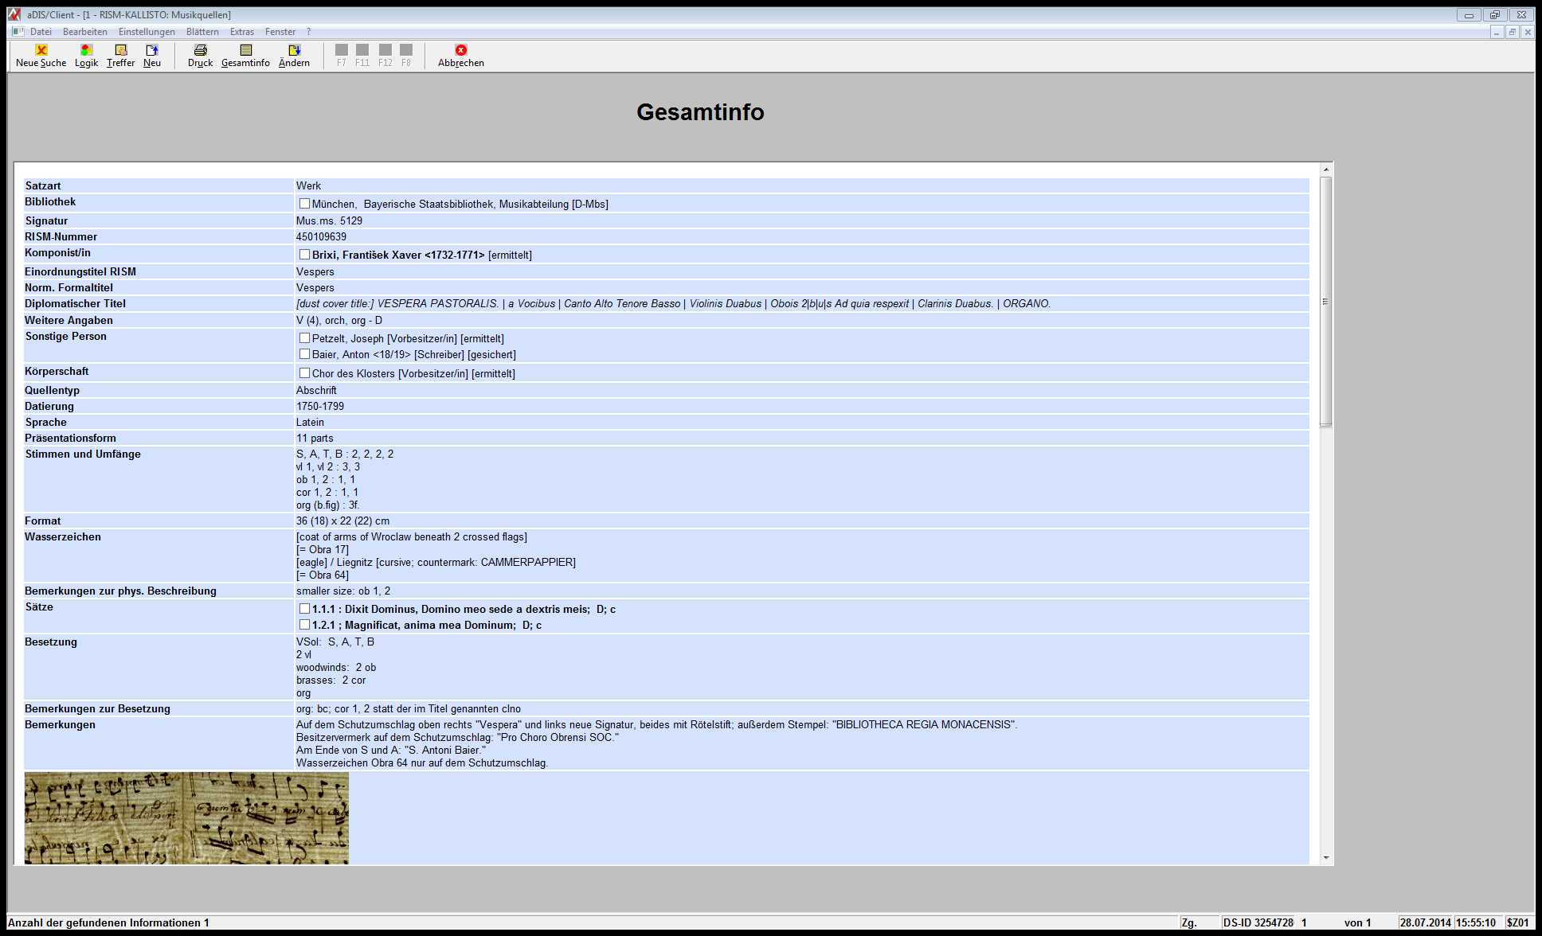
Erfassungssystem „Kallisto“

Slide 4
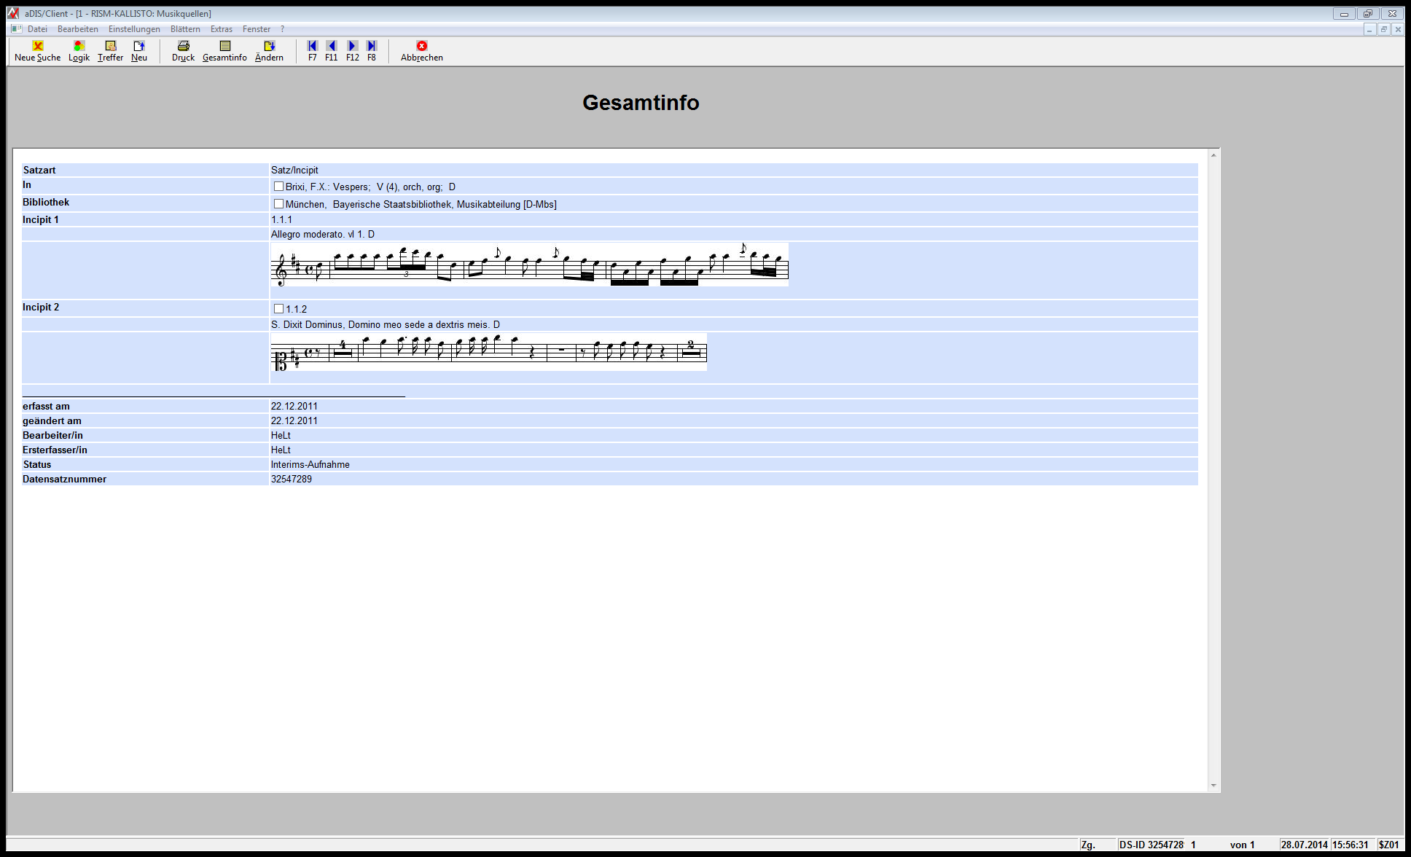
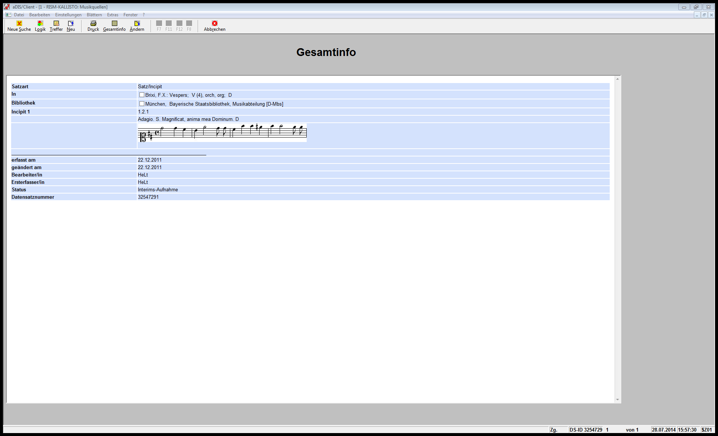
Wesentlicher Bestandteil von RISM Titeln sind
Incipitangaben

Slide 5
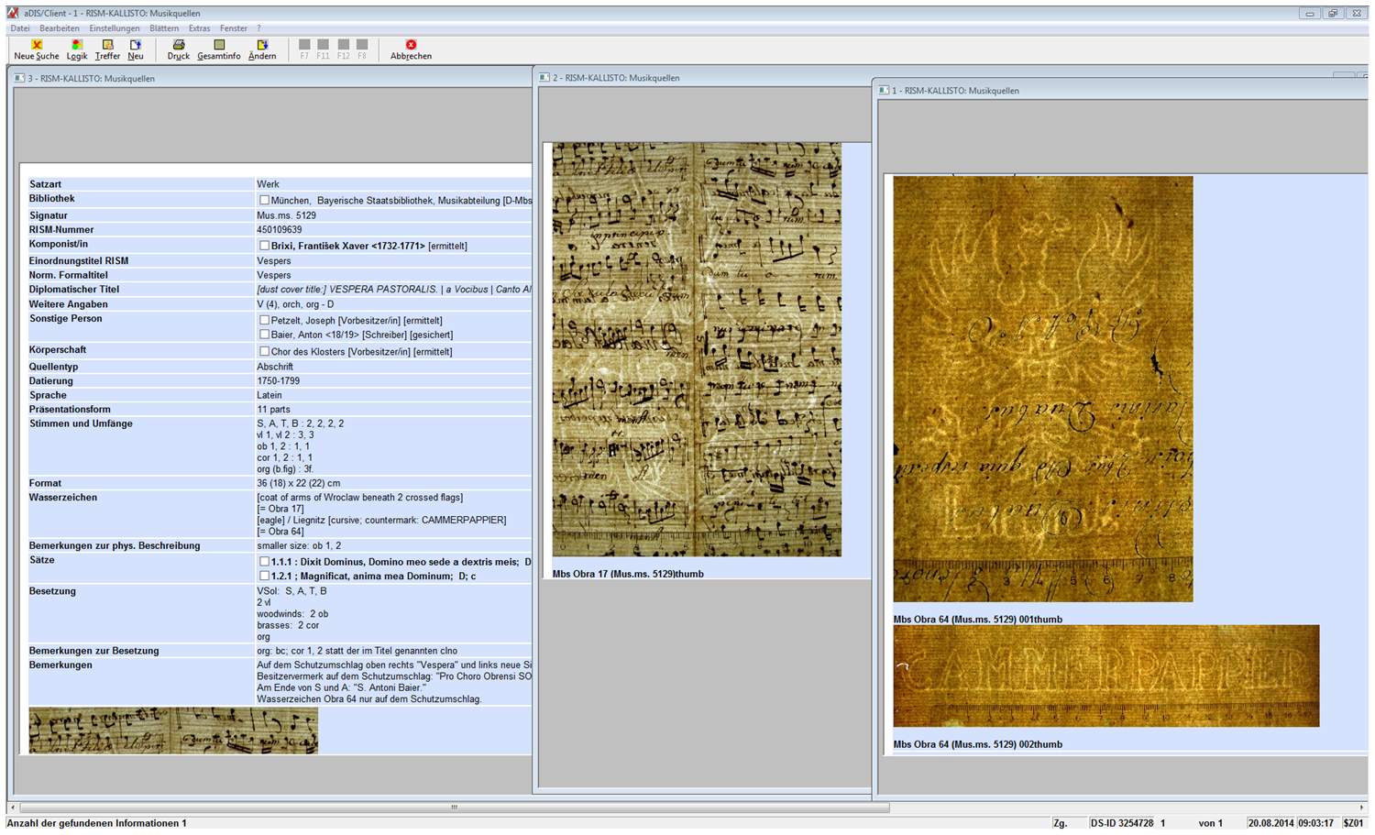
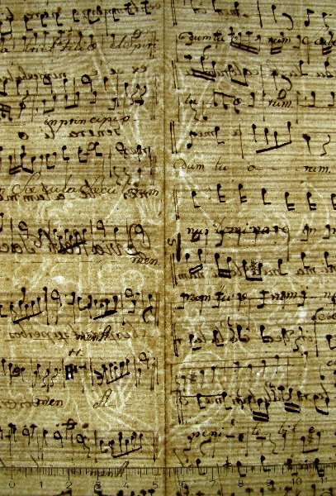


und Wasserzeichenabbildungen
Notes:
[coat of arms of Wroclaw beneath 2 crossed flags], [= Obra 17], [eagle] / Liegnitz [cursive - countermark: CAMMERPAPPIER], [= Obra 64]

Slide 6
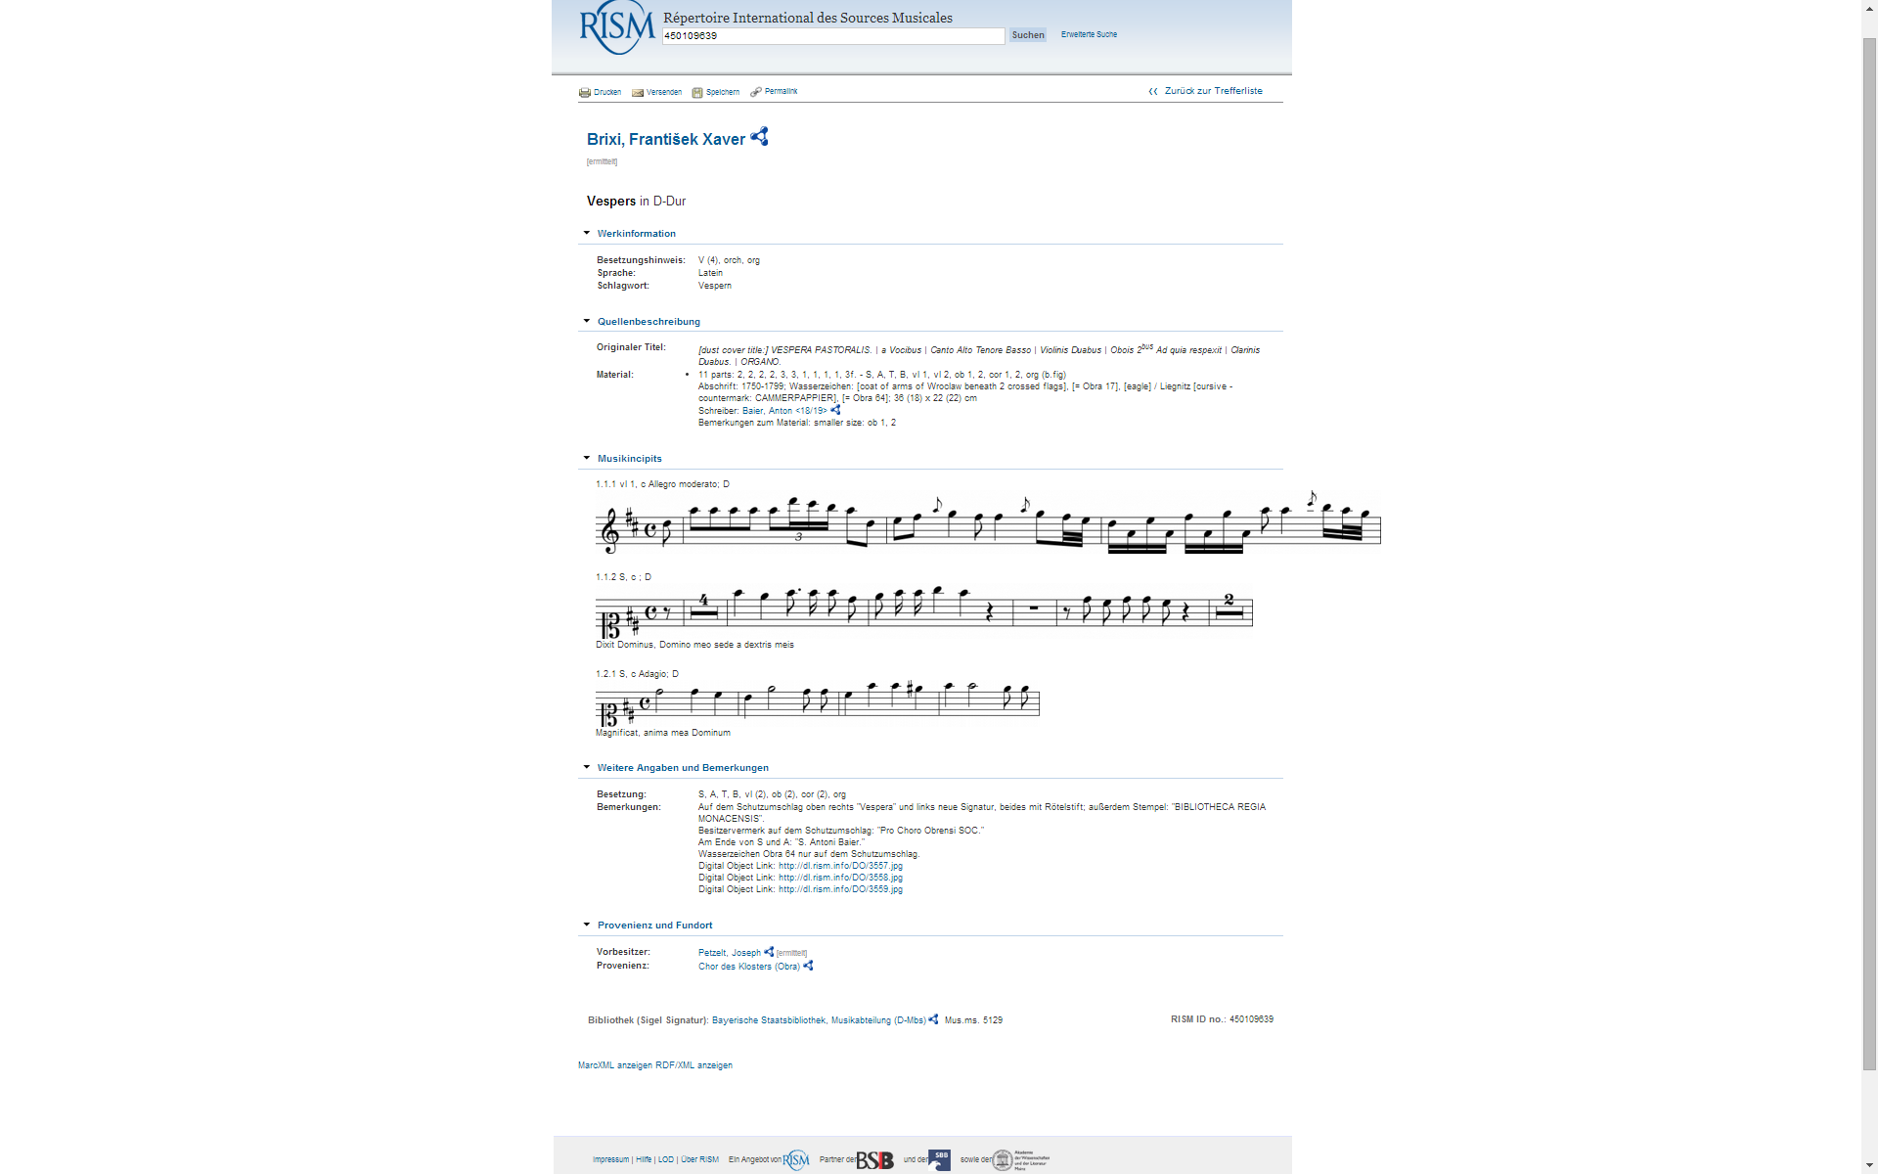
https://opac.rism.info
https://opac.rism.info

Slide 7
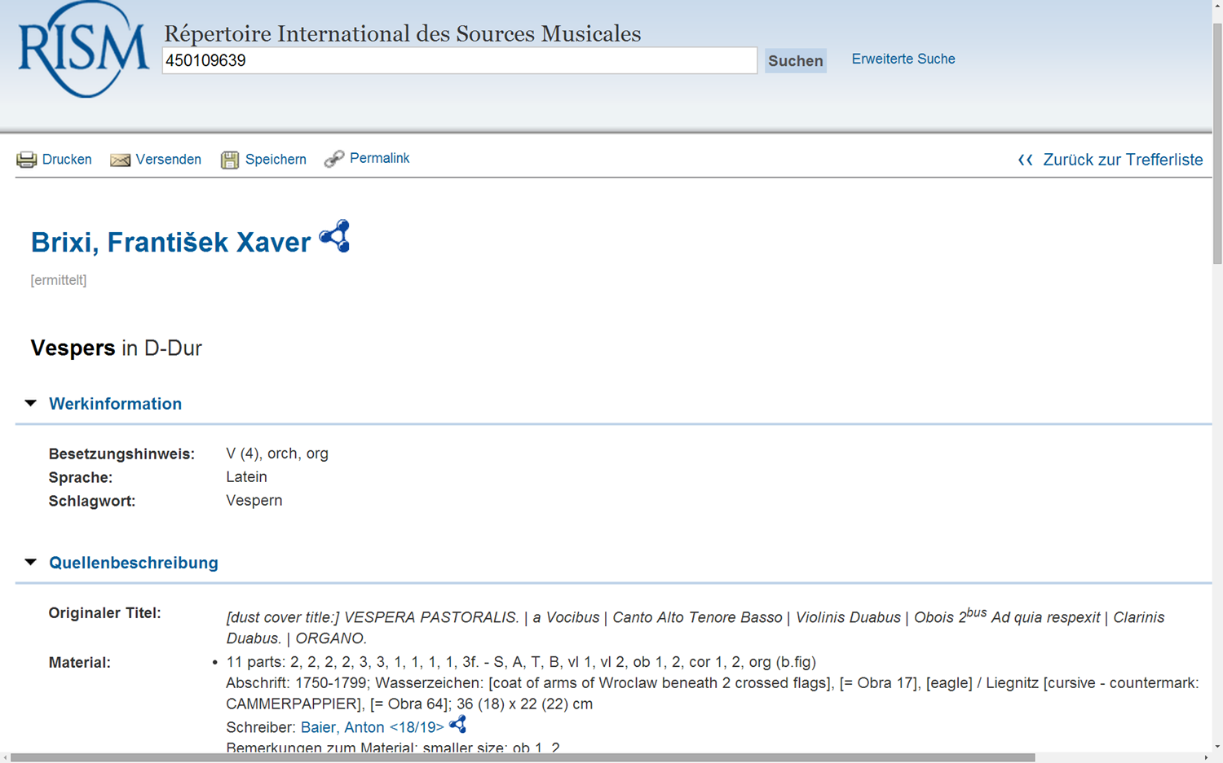

Slide 8
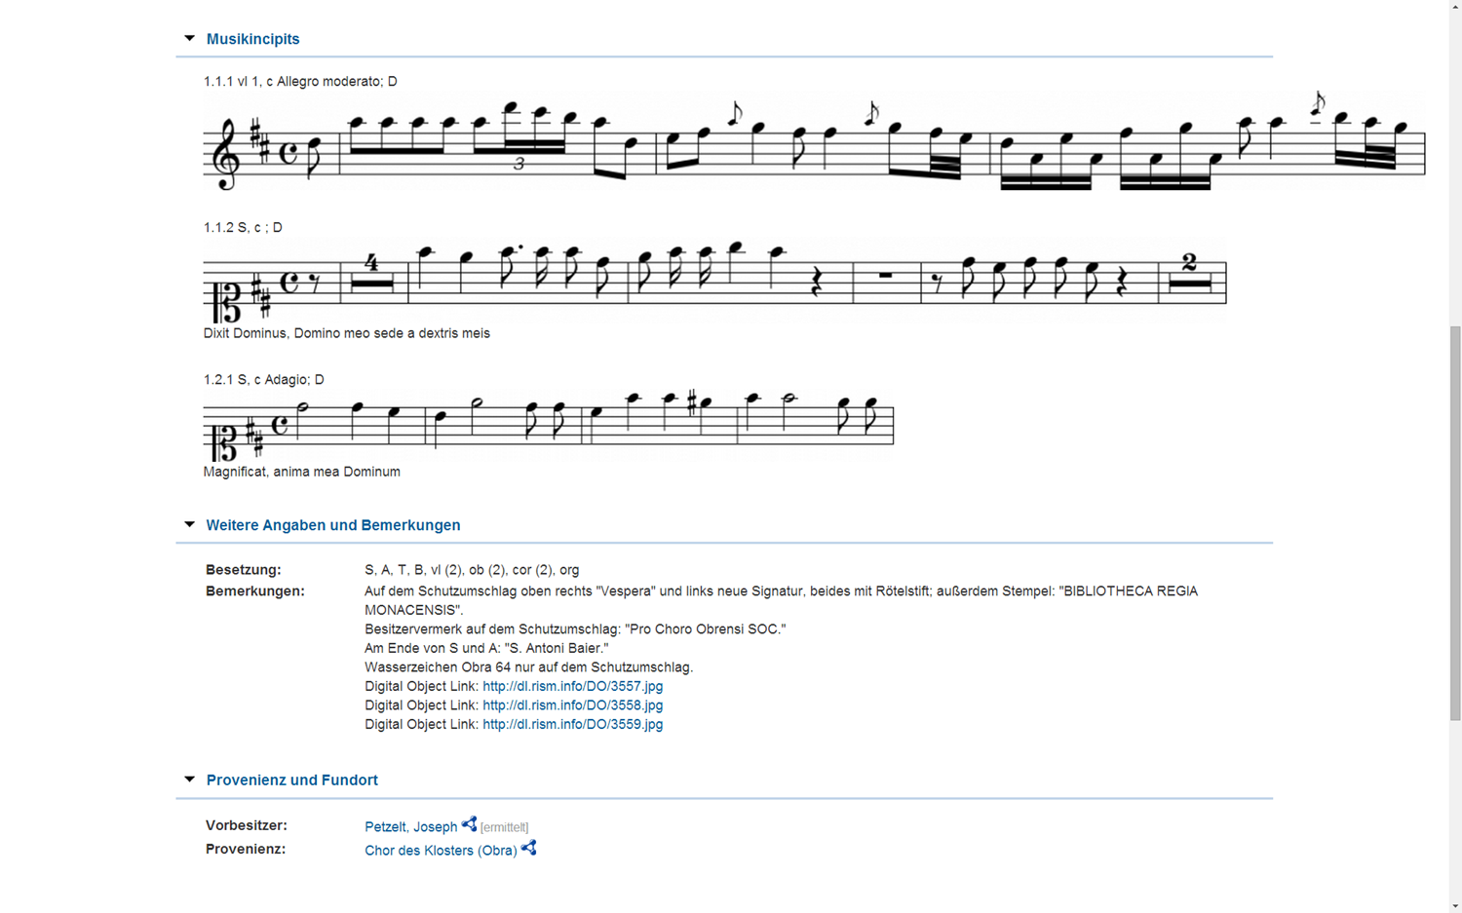

Slide 9
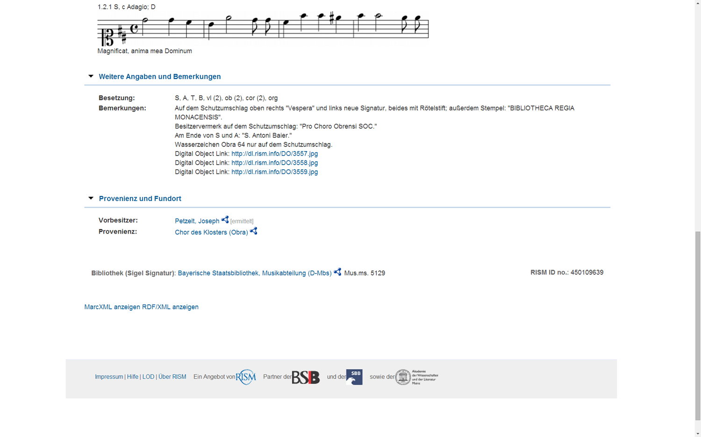

Slide 10

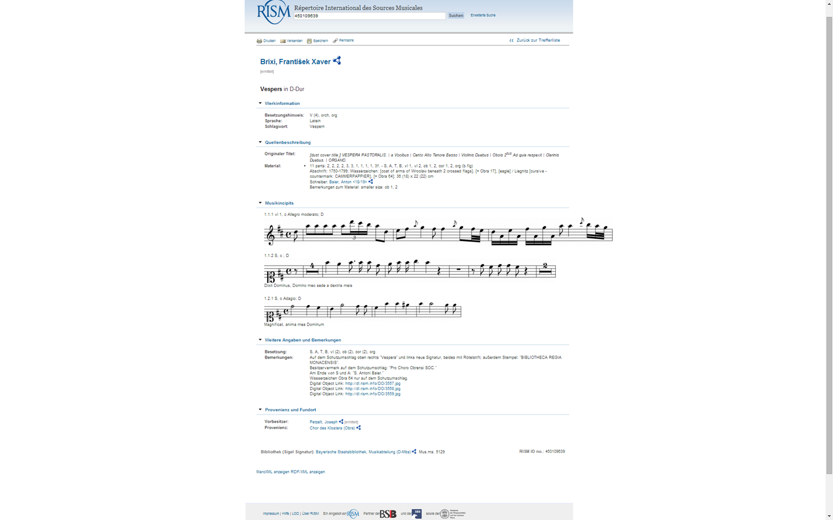

Slide 11
Willkommen beim OpenData-Service des RISM-OPAC [https://opac.rism.info/metaopac/start.do?View=rism Menüpunkt LOD]
Auf dieser Seite werden Ihnen die Datensätze des RISM-OPAC als Open Data in den Formaten MARC-XML und RDF zur Verfügung gestellt.
Diese Daten werden unter der Lizenz CC-BY bereitgestellt.
(1) Die Datensätze des RISM-OPAC im MARC-XML-Format
Kleiner Beispieldatenbestand (wenige Datensätze und Normdaten, ZIP-Datei, 54 KB)
Gesamter Datenbestand (875.814 Datensätze und entsprechende Normdaten, ZIP-Datei, 260 MB, Stand: Juli 2014)
Hinweis zum Relationenmodell:
Die Feldverknüpfungen von der Musikquellendatei laufen bei den Personenfeldern 100 und 700 über das Subfield $0, bei den Körperschaften über 710$0, bei den Sigeln über 852$x und bei den Werkverzeichnissen und Literatur über das Literaturkürzel. Ziel der Verknüpfung ist in den meisten Fällen Controlfield '001', bei Literatur/Werkverzeichnis das Kürzel unter 210$a.
(2) Die Datensätze des RISM-OPAC im RDF-Format:
rismAuthoritiesDump.ttl.gz: RISM-Normdaten (Stand: Juni 2014, 9,91 MB)
rismAuthoritiesDumpSample.ttl.gz: kleine Datei mit wenigen Beispielsätze für RISM-Normdaten (2,31 KB)
rismTitleDump.ttl.gz: RISM-Titeldaten (Stand: Juni 2014, 150,55 MB)
rismTitleDumpSample.ttl.gz: kleine Beispieldatei mit wenigen RISM-Titeldaten (3,15 KB)

Slide 12
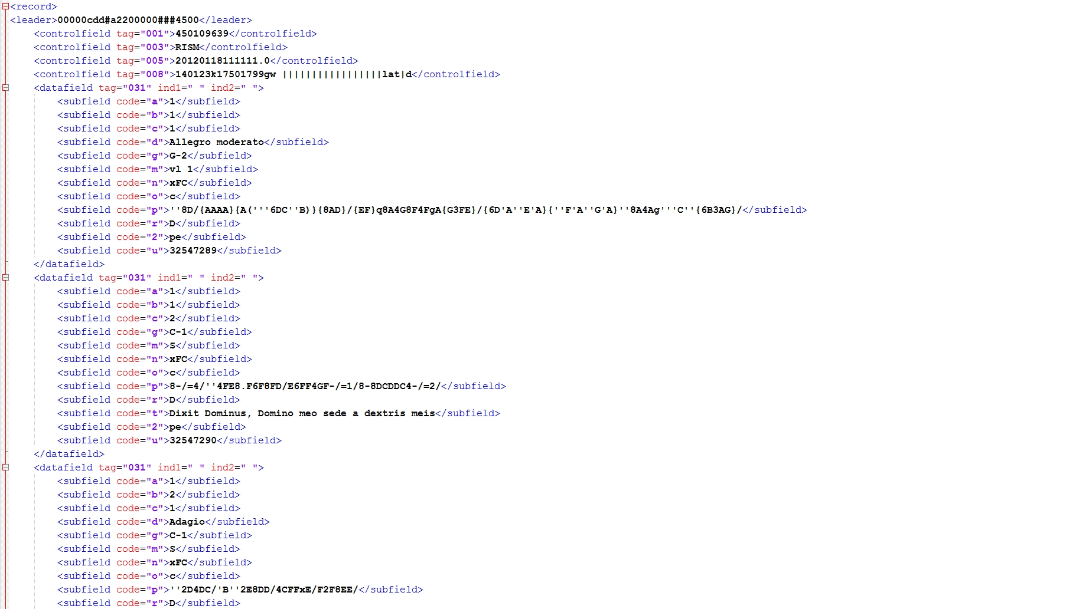
Notes:
Das sind die Titeldaten im MARC-XML-Format

Slide 13
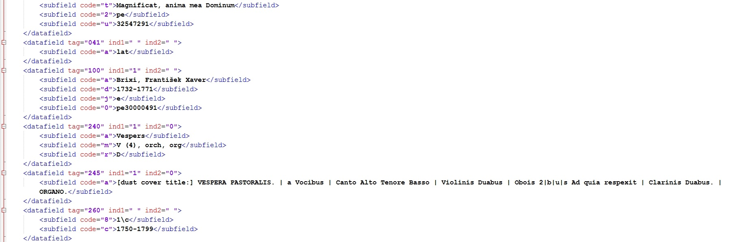
Notes:
Hier die Fortsetzung mit dem MARC-Feld 100 und dem darin enthaltenen Komponisteneintrag oder auch Feld 245 mit dem Diplomatischen Titel, sowie Feld 260 mit der Datierung, ein nicht unwesentlicher Hinweis überhaupt bei Handschriften.

Slide 14
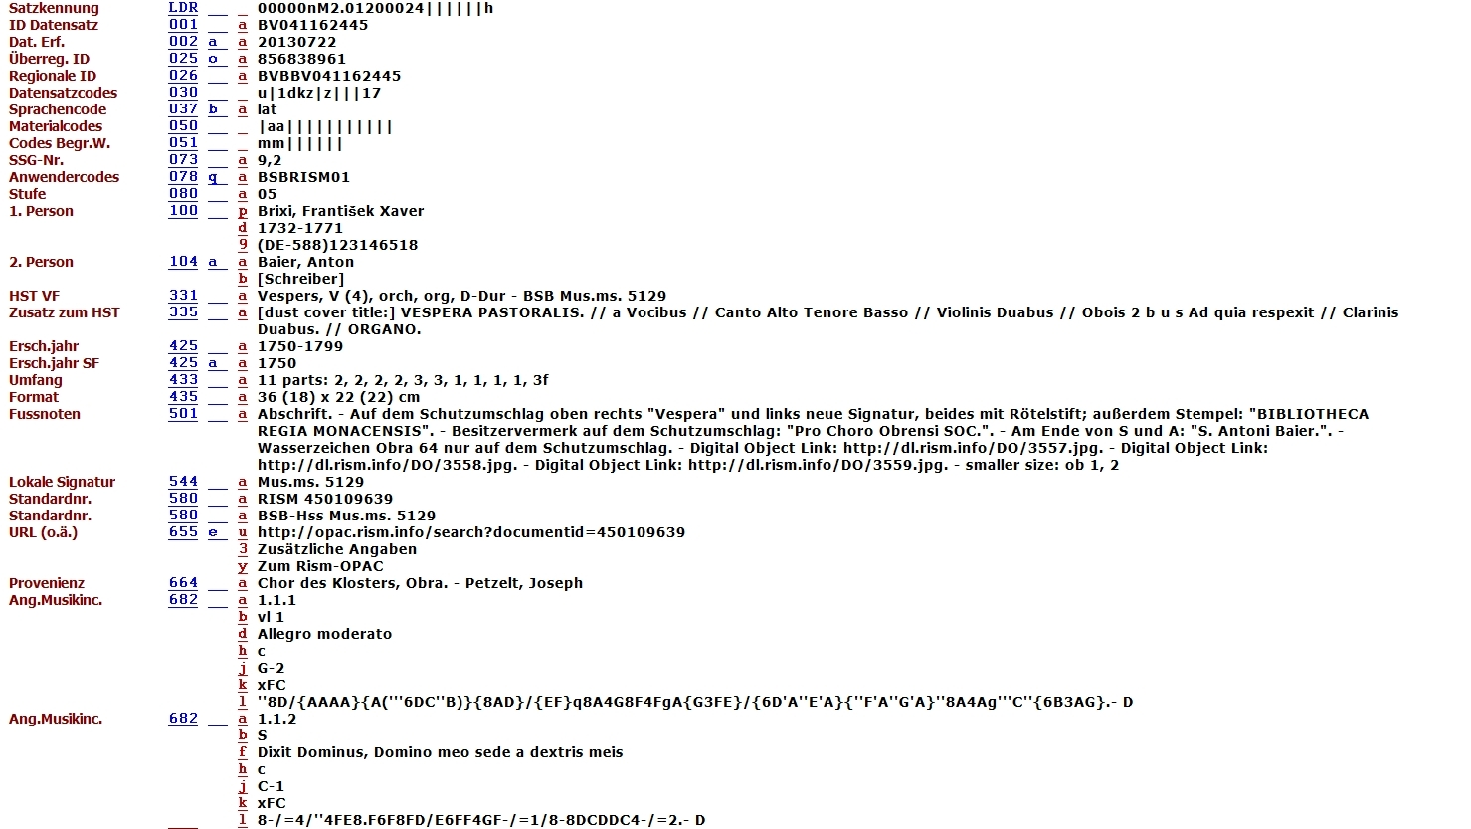
Aleph-Aufnahme nach dem Mapping

Slide 15
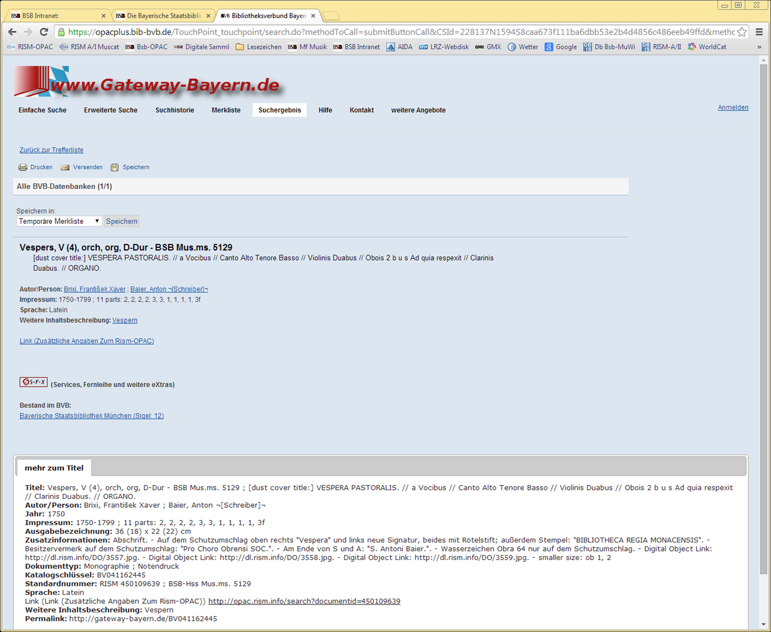

Slide 16
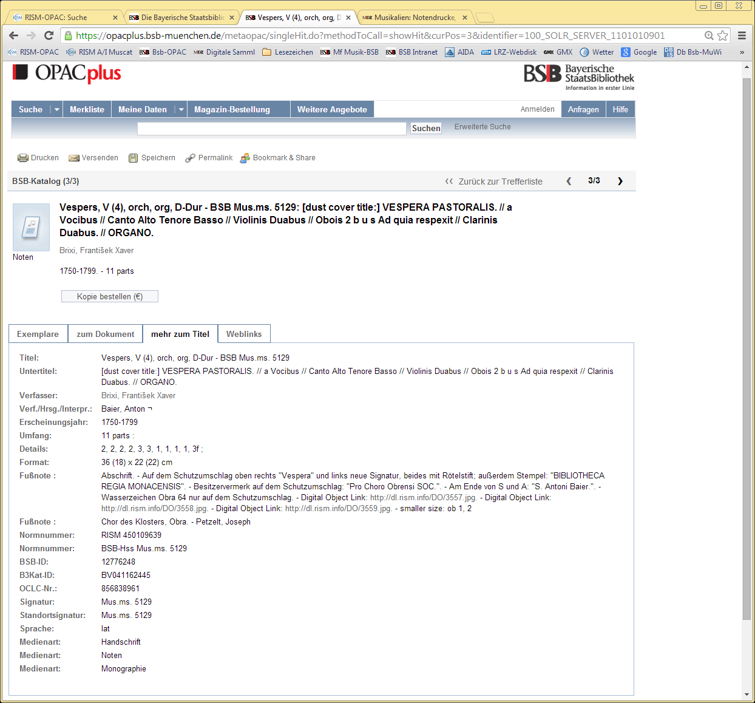

Slide 17
Projekt Import der Musikhandschriften-Daten aus Kallisto in den Verbundkatalog
Stand: 19.07.2013
Bereich | Thema | Beschreibung/Kommentar | Bearbeiter | Vorraussetzung? | Stand
0 Vorbereitung | MARCXML vollständig? | Kallisto-Felder fehlen im MARCXML-Export: Bestand (Provenienz) EST ab Nov. 2012 in 561 (nach MAB 664) und 245 (nach MAB 304) |  | ja | geklärt
0 Vorbereitung | Signaturkorrektur | Signaturkorrekturen und -vereinheitlichungen in Kallisto durch die BSB-Bearbeiter anhand einer Signaturliste Spatien müssen noch ergänzt werden |  | ja | erledigt
0 Vorbereitung | Sätze ohne RISM-Nr | bestimmte Sätze (Stimmsätze?) erhalten in Kallisto keine eigene RISM-NR (MARC 001) und werden nicht ausgespeichert Anfrage an Frankfurt, ob für diese Sätze doch RISM-Nummern vergeben werden können Entscheidung: es werden Aufnahmen mit RISM-Nr. angelegt |  | ja | geklärt
0 Vorbereitung | Übersetzungskonkordanzen nutzen | 240 $r a -> 331 $a A-Dur Sonata -> Sonaten Konkordanzen bei zuständigen KollegInnen erbitten und bei Konvertierung nutzen |  | ja | erledigt
0 Vorbereitung | Liste von digitalisierten MH | Mus.ms Mus.N Coll.mus.max (St.th.) - nur teilw. MH Orff.ms. Verbund-ID und Signatur ausgeben |  | ja | erledigt
0 Vorbereitung | Kurzaufnahmen vereinheitlichen | alle Aufnahmen werden nach den Mindeststandards korrigiert Kodierung 050,Pos.1=a Kodierung 051,Pos.1=a Feldbelegung 331 Feldbelegung 580 |  | ja | erledigt
0 Vorbereitung | Liste von Kurzaufnahmen | Titelfeld aus Musikhandschriftenkurzaufnahmen in Liste ausspeichern Selektionskriterium: 050P1=a, 051P1=m |  | ja | erledigt
0 Vorbereitung | Signatursyntax | Wie sehen korrekt erfasste Signaturen aus? Übersicht erstellen |  | ja | geklärt
0 Vorbereitung | gelieferte Felder | Liste mit allen gelieferten Feldern erstellen |  | ja | erledigt
0 Vorbereitung | MARC-Relator-Code-Konkordanz | Verwendete Begriffe klären und Konkordanz fertig stellen |  | ja | erledigt
10 K-Export | GND-ID | in 100 $0 stehen derzeit Kallisto-Nummern; GND-Nummer können in den bibliographischen Sätzen nicht ausgespeichert werden; Auszug aus den Kallisto-Normdaten nötig, daraus Konkordanz Kallisto-Norm-ID/GND-Nr. erzeugen und GND-Nr. ergänzen |  | ja | erledigt
10 K-Export | Nur Hss exportieren | Aus Kallisto sollen nur die Hss-Aufnahmen ausgespeichert werden, nicht die Druckaufnahmen; Auswahl an Hand der Hss-Kodierung oder der Hss-Signaturen: Coll.mus.Max. Mus.coll. Mus.ms. Mus.ms. Mm Mus.N. Orff.ms. 2 Mus.pr. 4 Mus.pr. 8 Mus.pr. Mus.pr. Mus.ms.app. |  | ja | geklärt
20 Konverter | RISM-ID | soll aus 001 nach MAB 580 gesetzt werden mit Vorspann 'RISM' oder ISIL |  | ja | geklärt
20 Konverter | URL zu RISM-OPAC-Aufnahme | URL bilden aus Präfix und RISM-ID |  | ja | geklärt
20 Konverter | Belegung HST | Als HST kommt nur der RISM-ET in Frage, da er als einziger in allen Datensätzen vergeben ist |  | ja | geklärt
20 Konverter | multiple Fußnoten | 500 mehrfach belegt -> hintereinander in 501; max. Zeichenlänge: knapp 2000 Zeichen. Entscheidung: Felder so lange einfügen, so lange die Feldlänge ausreicht; danach weglassen |  | ja | geklärt
20 Konverter | Kallisto-Kodierung + Portion | 078q BSBRISM01 |  | ja | geklärt
20 Konverter | Signatur nach 544a | Signatur zum Generieren von Buchdatensätzen |  | ja | geklärt
20 Konverter | Person-Werk-Relation | Vorbesitzer, Schreiber, Widmungsträger, Bearbeiter in 700, $4 mit Kürzel, z.B. fmo; was bedeutet das, in welche MAB-Felder? -> nach MAB 1XX UFb; MARC-Relator-Code-Konkordanz verwenden |  | ja | geklärt
30 DS verbessern | Kodierung | als Musikhandschrift kodieren |  | nein | erledigt
30 DS verbessern | 100 Collection | Aufnahmen mit 100 $a Collection -> Feld ausfiltern |  | ja | geklärt
40 Import | DS-Update Kurzaufnahmen | Die vorhandenen Kurzaufnahmen sollen mit den Kallisto-Daten angereichert werden; Kriterium: Signatur (Problem: ist nicht eindeutig) |  | ja | geklärt
40 Import | Hierarchische Struktur | Wie sollen Aufnahmen für eine Sammlung (z.B. Lieder) und für das einzelne Stück (Lied) in B3Kat dargestellt werden? ÜG-STA, ÜB-Band, SW-USW, Flach (nur ÜG, nur Stück)? Entscheidung: SW-USW | Alle | ja | geklärt
Info | Signatur GA-Band | Gesamtaufnahme und untergeordnete Aufnahmen haben die selbe (Grund)-Signatur | - | - | Info
Info | Digitalisat-URLs | brauchen nicht in B3Kat übernommen werden; Digitalisatnachweise werden aus ZEND direkt an B3Kat geliefert | - | - | Info
Info | Hierarchische Verknüpfungen in MARCXML | in 762 steht ID des untergeordneten Werkes, in 773 ID der ÜG | - | - | Info
Info | Hss St. Michael | mehr als 2.000 Hss in Kallisto; Hss sind inzwischen in der BSB im November überprüfen, ob weitere MARC-Felder gefüllt sind | - | - | Info
Info | Aleph-Testzugang | http://bvbztst04.bib-bvb.de:8991/F Kennung: BVBRWWW Passwort: 04leo | - | - | Info

Slide 18

Konkordanzen aufbereiten
Tonart
Eingabedatei dic_ton.txt
### -> @, Spalten 1 und 5; Trenner: Tabulator
Ausgabedatei dic_ton_dt01.txt
Quellentyp
Eingabedatei dic_typ.txt
### -> @, Spalten 1 und 5; Trenner: Tabulator
Ausgabedatei dic_typ_dt01.txt
Gattungsbegriff
Eingabedatei dic_gat.txt
### -> @, Spalten 1 und 5; Trenner: Tabulator
Ausgabedatei dic_gat_dt02.txt
MARC-Relator-Code
Datei dic_marcrel_dt.txt
Kallisto-Norm-ID
Eingabedatei rism_pe.xml
/usr/local/sisis-pap/bin/perl /home/sikom/etc/kallistognd.pl
Trenner: Pipe
Ausgabedatei rism_konk.txt

Slide 19
Konkordanzlisten
Kürzel | Ton (dt.)
10t | 10.Ton (hypoaeolisch)
10tt | 10.Ton (hypoaeolisch), transponiert
11t | 11.Ton (ionisch)
11tt | 11.Ton (ionisch), transponiert
12t | 12.Ton (hypoionisch)
12tt | 12.Ton (hypoionisch), transponiert
1t | 1.Ton (dorisch)
1tt | 1.Ton (dorisch), transponiert
2t | 2.Ton (hypodorisch)
2tt | 2.Ton (hypodorisch), transponiert
3t | 3.Ton (phrygisch)
3tt | 3.Ton (phrygisch), transponiert
4t | 4.Ton (hypophrygisch)
4tt | 4.Ton (hypophrygisch), transponiert
5t | 5.Ton (lydisch)
5tt | 5.Ton (lydisch), transponiert
6t | 6.Ton (hypolydisch)
6tt | 6.Ton (hypolydisch), transponiert
7t | 7.Ton (mixolydisch)
7tt | 7.Ton (mixolydisch), transponiert
8t | 8.Ton (hypomixolydisch)
8tt | 8.Ton (hypomixolydisch), transponiert
9t | 9.Ton (aeolisch)
9tt | 9.Ton (aeolisch), transponiert
A | A-Dur
a | a-Moll
A|b | As-Dur
a|b | as-Moll
b | h-Moll
B | H-Dur
B|b | B-Dur
b|b | b-Moll
C | C-Dur
c | c-Moll
c|x | cis-Moll
C|x | Cis-Dur
C|b | Ces-Dur
D | D-Dur etc.
Kürzel | Quellentyp (dt.)
autograph | Autograph
m? | Fragliches Autograph
ma | Abschrift
manuscript | Abschrift
md | Druck
mh | Autograph
mk | Libretto, gedruckt
ml | Libretto, handschriftlich
mp | Teilautograph
mt | Theoreticum, handschriftlich
mu | Theoreticum, gedruckt
mw | Weitere Quellen
mz | Musikzeitschrift
partly autograph | Teilautograph
print | Druck
probably autograph | Fragliches Autograph

Slide 20
Kürzel | Gattungsbegriff (dt.)
After-dances | Nachtänze
Airs (dances) | Airs (Tänze)
Airs (instr.) | Airs (instr.)
Airs (voc.) | Airs (vok.)
Album leaves | Albumblätter
Allemandes | Allemanden
Anglaises | Anglaisen
Anthems | Anthems
Antiphonies | Antiphonen
Applausi musici | Applausi musici
Arias (voc.) | Arien (vok.)
Arpeggios (instr.) | Arpeggien (instr.)
Arrangements | Bearbeitungen
Ballades (forme fixe) | Balladen (forme fixe)
Ballades (instr.) | Balladen (instr.)
Ballads (voc.) | Balladen (vok.)
Ballets | Ballette
Ballettos (voc.) | Balletti
Barcarolles (instr.) | Barkarolen (instr.)
Barcarolles (voc.) | Barkarolen (vok.)
MARC-Relator | Funktionsbezeichnung (dt.) | Bemerkung
arr | [Arr.]
asn | [Zugehöriger Name] | Feldinstanz nicht umsetzen
clb | [Mitarb.]
cmp | [Komp.] | Feldinstanz nicht umsetzen
dte | [Widmungsträger] | Feldinstanz umsetzen nach 501 mit einleitender Wendung: "Widmungsträger: "
fmo | [Früherer Besitzer] | Feldinstanz bei Personen umsetzen nach 664
lyr | [Textverf.]
oth | [Text]
prf | [Künstler]
scr | [Schreiber]

Slide 21
Import von Musikhandschriftenaufnahmen aus Kallisto nach B3Kat
Liste der belegten MARC-Felder |  |  | RISM-OPAC: http://opac.rism.info/index.php
MARC-Feld | MARC-Feldname | Kallisto-Feld | MAB-Feld | MAB-Feldname | Konvertierungsregel
LDR | Leader |  |  |  | Standard
001 | Kontrollnummer | RISM-Nummer | 580 | Lfd. Nummer Datensatz | Präfix 'RISM '
001 | Kontrollnummer | RISM-Nummer | 655e $u $3 $y | Link zum RISM-OPAC | für $u Link bilden aus Präfix 'http://opac.rism.info/search?documentid=' und RISM-Nummer $3 mit 'Zusätzliche Angaben' belegen $y mit 'Zum RISM-OPAC' belegen
003 | Kontrollnummer Identifier (Kallisto-Ausspeicherung: das Wort „RISM“) |  |  | Nicht benötigt | Ignorieren
005 | Datum/Zeit letzte Transaktion |  |  | Nicht benötigt | Ignorieren
008 | Feld mit fester Länge zur physischen Beschreibung |  |  |  | Standard
031 | Information zum Musik-Incipit | „Sätze“ (komplettes Incipit) | 682 | Angaben zum Musikincipit
031 $2 | Nicht definiert |  |  |  | Ignorieren
031 $a $b $c | Anzahl der Werke | Incipitnummer | 682 $a | Incipitnummer | zusammensetzen: $a.$b.$c
031 $d | Titel oder Ansetzung | Titel und Bezeichnung (2 Felder) | 682 $d | Satztitel und Tempoangabe im Incipit | 1:1
031 $e | Rolle | Rollenangabe | 682 $c | Rollenangabe zum Incipit | 1:1
031 $g | Notenschlüssel | Schlüssel | 682 $j | Schlüssel | 1:1
031 $m | Stimme/Instrument | Besetzung | 682 $b | Besetzung des Incipit | 1:1
031 $n | Tonartvorzeichen | Tonart | 682 $k | Tonart des Incipits | 1:1
031 $o | Taktvorzeichen | Taktart / Zähltakt | 682 $h | Taktangabe | 1:1
031 $p | Musikalische Notierung | Incipit (Code) | 682 $l | Angabe des Musikincipits in codierter Form (Plaine and Easy-Code) | 1:1
031 $q | Allgemeine Fußnote | Bemerkung | 682 $m | Kommentar zum Incipit | 1:1
031 $r | Tonart | Tonartvorzeichen innerhalb des codierten Incipits | Wohl Teil von 682 $l | Nicht in Konkordanz | Ignorieren
031 $t | Text-Incipit | Textincipit | 682 $f | Text im Incipit | 1:1
031 $u | Uniform Resource Identifier | Automatisch erstellte 8stellige ID |  | Nicht in Konkordanz | Ignorieren
041 $a | Sprachcode | Sprache | 037 b | Sprachencode | Standard
100 $0 $a $d | Haupteintragung – Personenname | Komponist | 100 $a | Name der 1. Person in Ansetzungsform | mit GND verknüpfen überprüfen, ob GND-Nr auch in BVB18 vorhanden ist Eintrag nicht umsetzen, wenn in MARC 100 $a "Collection" oder "Anonymus" steht; die folgenden Instanzen - MARC 700 - rutschen nach (z.B. statt MAB 104b -> 100b)
240 $a $k $m $n $r 383 $b | Einheitstitel Einordungstitel Formbestandteil Medium der M.-Aufführ. Zählung eines Teils Tonart Opuszahl | Zusammenfassung von RISM-ET und mehreren weiteren Kallisto-Feldern | 331 | Hauptsachtitel | Feldinhalte aus MARC 240 und 383 aneinanderfügen: '240 $a'', 240 $m'', 383 $b'', 240 $n'', 240 $r'', 240 $k'
243 $a | Allgemeiner Einheitstitel (da 240 schon mit RISM-ET + Zusätzen belegt) | RAK-EST | 304 | Einheitssachtitel | 1:1
245 $a | Titelangabe | Diplomatischer Titel | 335 | Zusätze zum Hauptsachtitel | " | " -> " // " umsetzen, dann "|" -> löschen

Slide 22
Verarbeitungsschritte beim Einspeichern der Musikhandschriften aus Kallisto |  |  | Stand: 19.07.2013
Nr | Schritt | Erläuterung | Zu erledigen
1 | Sätze bearbeiten, bei denen 773 $a nicht belegt ist | für Sätze mit 773 $a (=Unselbständige Werke) werden die Verbund-IDs der Selbständigen Werke benötigt
1_1 | Prüfen, ob Datensatz schon in BVB01 vorhanden ist | mit Feldinhalt von MARC 852 $c (=Signatur) suchen in MAB 580; Suche im Index INN mit Präfix "BSB-Hss " Beispiel: INN=BSB-Hss Mus.ms. 1530 bei Update-Lieferungen: Prüfen auf RISM-Nummer
1_1_1 | wenn Suche genau einen Treffer bringt -> diesen DS mit den Import-Daten überschreiben; dabei die schon belegten MAB-Felder 001 002 025o 026 030 050 051 070 078e 552b 655e erhalten
1_1_2 | wenn Suche mehr als einen Treffer bringt -> auf Prüfliste setzen
1_1_3 | wenn Suche keinen Treffer bringt -> neuen Datensatz anlegen
2 | Sätze bearbeiten, bei denen 773 $a belegt ist
2_1 | Prüfen, ob Datensatz schon in BVB01 vorhanden ist | bei Update-Lieferungen: Prüfen auf RISM-Nummer
2_1_1 | wenn Suche genau einen Treffer bringt -> diesen DS mit den Import-Daten überschreiben; dabei die schon belegten MAB-Felder 001 002 025o 026 030 050 051 070 078e 552b 59X 655e erhalten | sollte nicht der Fall sein bei diesen Sätzen nicht 580 mit BSB-Hss … anreichern
2_1_2 | wenn Suche mehr als einen Treffer bringt -> auf Prüfliste setzen | sollte nicht der Fall sein
2_1_3 | wenn Suche keinen Treffer bringt -> neuen Datensatz anlegen
3 | Einspeicherung überprüfen
4 | Besitznachweise anfügen
5 | Buchdatensätze generieren
6 | Prüf- und Korrekturlisten
6_1 | Datensätze mit Originalschriftlichen Zeichen
6_2 | Gattungsbegriffe mit vor- und nachgestelltem Fragezeichen (MAB 711)

Slide 23
Verarbeitungsschritte beim Update der Musikhandschriften aus Kallisto |  |  | Stand: 13.05.2014
Nr | Schritt | Erläuterung | Zu erledigen
1 | Sätze bearbeiten, bei denen 773 $a nicht belegt ist | für Sätze mit 773 $a (=Unselbständige Werke) werden die Verbund-IDs der Selbständigen Werke benötigt
1_1 | Prüfen, ob Datensatz schon in BVB01 vorhanden ist | Prüfen auf Vorhandensein der RISM-Nummer (580: RISM #######)
1_1_1 | wenn Suche genau einen Treffer bringt -> Datensatz nicht importieren
1_1_2 | wenn Suche mehr als einen Treffer bringt -> auf Prüfliste setzen
1_1_3 | wenn Suche keinen Treffer bringt -> neuen Datensatz anlegen
2 | Sätze bearbeiten, bei denen 773 $a belegt ist
2_1 | Prüfen, ob Datensatz schon in BVB01 vorhanden ist | Prüfen auf Vorhandensein der RISM-Nummer (580: RISM #######)
2_1_1 | wenn Suche genau einen Treffer bringt -> Datensatz nicht importieren
2_1_2 | wenn Suche mehr als einen Treffer bringt -> auf Prüfliste setzen | sollte nicht der Fall sein
2_1_3 | wenn Suche keinen Treffer bringt -> neuen Datensatz anlegen
3 | Einspeicherung überprüfen
4 | Besitznachweise anfügen
5 | Buchdatensätze generieren
6 | Prüf- und Korrekturlisten

Slide 24
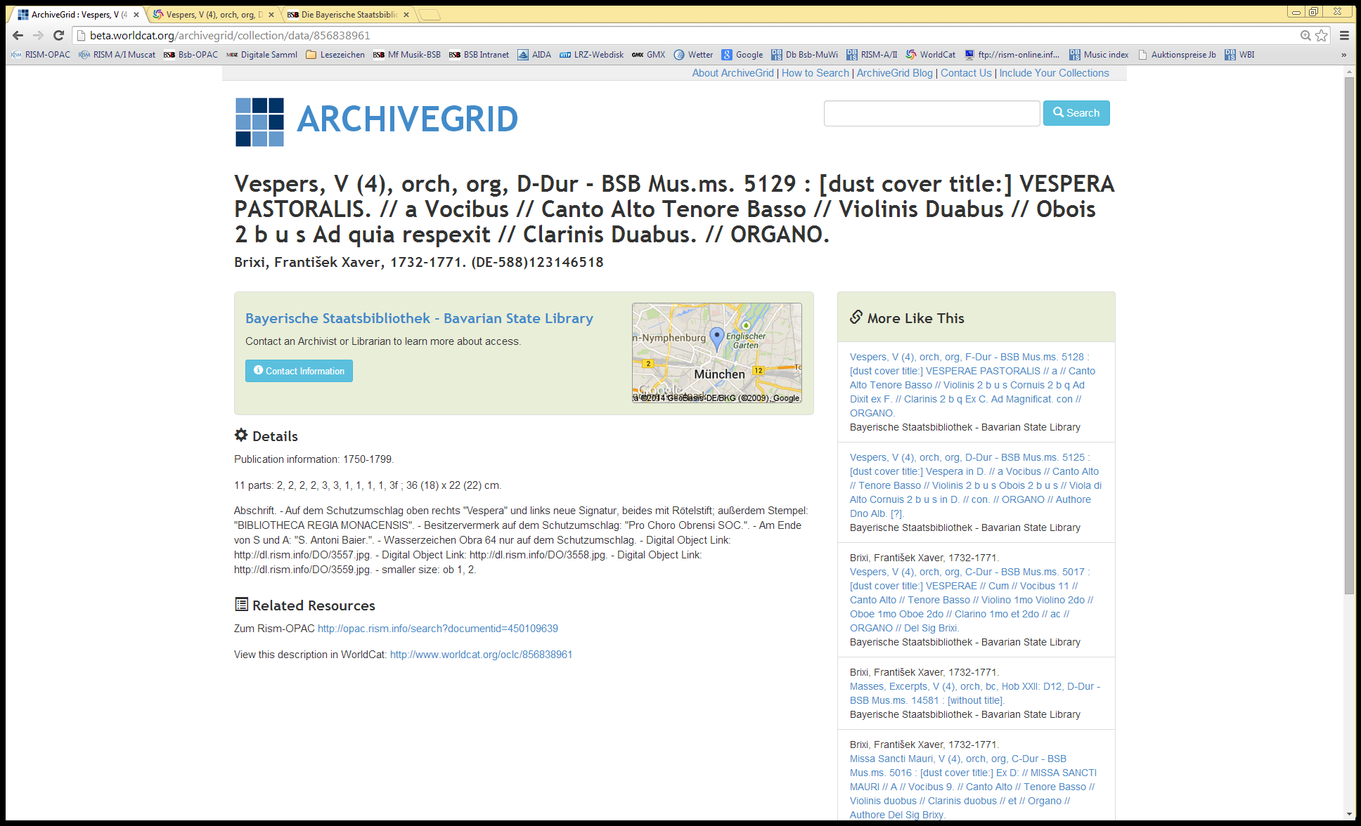
Während beim ARCHIVEGRID noch ein Link zum RISM-OPAC verweist,

Slide 25
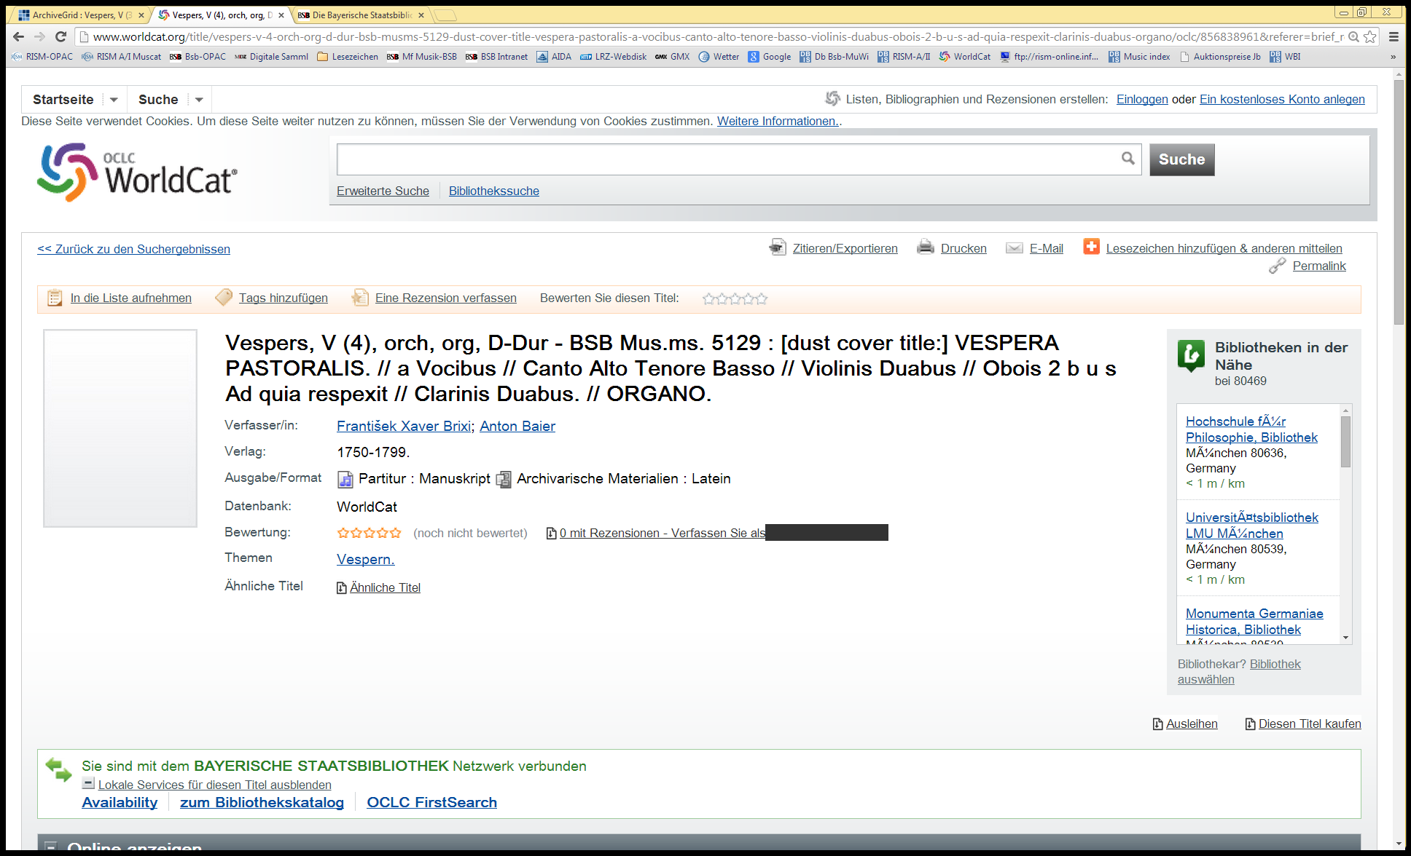
ist dieser Verweis im WORLDCAT nicht mehr vorhanden. Und damit gehen auch wichtige Detailinformationen für Manuskripte verloren.

Slide 26
Den Vortrag mit den Informationen zu Websites finden Sie unter:
http://de.rism.info/de/projects/laufende-arbeiten.html
Link zur Einspielung unter dem Eintrag:
Bayerische Staatsbibliothek, München
Vielen Dank für Ihre Aufmerksamkeit.

